Slide 1
Банки.

Slide 2
Разминка
Назовите организацию, которая осуществляет управление золотовалютными резервами и устанавливает ставку рефинансирования, от которой зависит ставка по вкладам и кредитам.
Ответ: Центробанк

Slide 3
Разминка
Как называется финансовый посредник между вкладчиками и заёмщиками?
Ответ: Банк

Slide 4
Разминка
Какие банки работают с фирмами и населением?
Ответ: Коммерческие банки

Slide 5
Разминка
Что необходимо сделать, прежде чем открыть вклад в банке?
Ответ: На сайте АКРА (Аналитического Кредитного Рейтингового Агентства) убедиться в его надежности. Убедиться, что банк входит в систему страхования вкладов

Slide 6
Разминка
Без нее финансовая организация не имеет права заниматься банковской деятельностью, даже если и называет себя банком, кредитным союзом или финансовой компанией. С таким «банком» лучше дела не иметь.
Ответ: Лицензия

Slide 7
Разминка
Способность вклада быстро и без потерь превращаться из записи на счёте в банке в наличные деньги называется…?
Ответ: Ликвидность

Slide 8
Разминка
Если банк, в котором у вас есть вклад, разорится, то какую максимальную сумму государство обязано вернуть?
Ответ: 1 400 000 рублей

Slide 9
Какие типы вкладов (счетов) вам известны?
Счета до востребования
Срочные счета
Чем они отличаются?

Slide 10
Разминка
Что такое банковский процент ?
Ответ: Банковский процент представляет собой не что иное, как плату за пользование денежными средствами (плата за кредит, плата за депозит).

Slide 11
Разминка
Как называется метод расчёта, когда проценты начисляются только на первоначальную сумму вклада (долга)?
Ответ: метод по принципу начисления простого процента.

Slide 12
Прибавление начисленных за период процентов к основной сумме вклада и последующее начисление процентов на возросшую сумму, называют…
Капитализация процентов

Slide 13
Разминка
Как называется метод расчёта, когда к сумме вклада начисляются проценты на проценты?
Ответ: метод расчёта по принципу начисления сложного процента.

Slide 15
Кредиты
Назовите принципы кредитования.
Возвратность, срочность, платность.

Slide 16
Кредиты
Как называется информация о выданных человеку ранее кредитах и срокам их погашения?
Ответ: Кредитная история

Slide 17
Кредиты
С какого возраста гражданин Российской Федерации может брать кредиты в банках?
Ответ: С 18 лет

Slide 18
Кредиты
Как называются ежемесячные платежи по кредиту, размер которых остаётся неизменным на протяжении всего срока кредитования?
Ответ: Аннуитетные.

Slide 19
Как называется система погашения кредита, при которой заемщик ежемесячно вносит разные суммы, размер которых с каждым разом уменьшается. Максимальная финансовая нагрузка приходится на первые месяцы после оформления ипотеки, а ближе к концу периода кредитования взносы становятся минимальными?
Ответ: Дифференцированный платеж

Slide 20
Кредиты
Какие обязанности принимает на себя поручитель по потребительскому кредиту?
Ответ: Он обязан выплатить все долги заёмщика, включая сумму займа, проценты и штрафы

Slide 21
Кредиты
Что обычно называют переплатой по кредиту или займу (как она рассчитывается)?
Ответ: Это разница между общей суммой выплат и полученной суммой в кредит

Slide 22
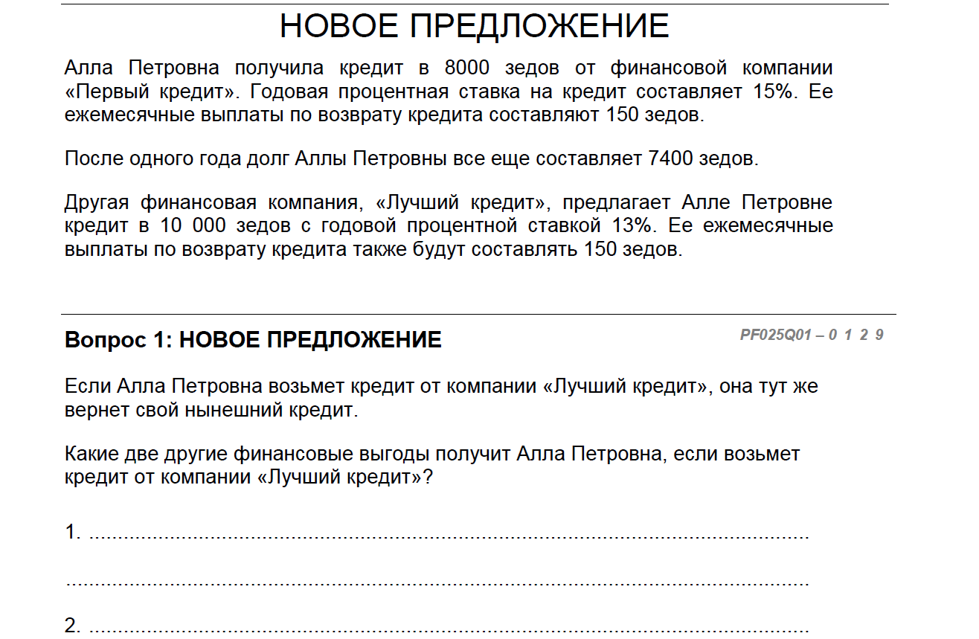
Кредиты
1.Получение дополнительных денег, благодаря кредиту (больше на 2000)
2. Более низкая ставка.
С каким возможным негативным финансовым последствием столкнётся
Алла Петровна, если согласится взять кредит от компании «Лучший кредит»?
Требуется больше времени для погашения кредита +на выплату % уйдёт больше денег.

Slide 23
Кредиты
Центральный банк предоставил местному банку на два года кредит в размере 500 млн.рублей. За пользование кредитом Центральный банк взимает с заемщиков 6% от суммы кредита в год. Какую сумму должен вернуть местный банк Центральному банку по истечении срока кредита?
Решение
500 * 6% / 100 – в течение года
500 * 6 / 100*2 – за 2 года и еще сам кредит
500 + 500 * 6 / 100 * 2 = 500 + 60 = 560 миллионов рублей

Slide 24
Разминка
В какой срок нужно обратиться в платёжную организацию, чтобы сумма прошедшего платежа была возвращена?
Ответ: До конца следующего дня после платежа

Slide 25
Разминка
В каком городе был основан первый российский монетный двор?
Первый русский монетный двор был основан в 1534 году в Москве (Иоанн IV). В 1724 году Пётр I (1672—1725) основал монетный двор в Санкт-Петербурге, который с 1876 года стал единственным в стране.

Slide 26
Разминка
Назовите средство платежа, доступное с персональных электронных устройств без открытия банковского счёта.
Ответ: Электронный кошелёк

Slide 27
Когда Коле было 12 лет, родители открыли на его имя сберегательный вклад в сумме 4 000 денежных единиц. Каким должен быть банковский процент, чтобы к 18 годам Коля смог получить в банке 10 000 денежных единиц?
Решение
Чтобы вклад достиг желаемой суммы, необходимо увеличить его первоначальную сумму на 10 000 – 4 000 = 6 000 денежных единиц за 6 лет (18-12=6). Обозначим искомую годовую ставку банковского процента буквой х. Тогда получим уравнение в виде условия, что банковский процент за 6 лет составил 6 000 единиц.
4 000 * х % / 100 % * 6 = 6 000, откуда находим х = 25%

Slide 28
Семья имеет 250 000 рублей и хочет открыть вклад в банке на 2 года. Сейчас они выбирают между тремя депозитами:
По депозиту банка «А» начисляются 12% годовых в конце срока вклада.
А по условиям вклада банка «Б» начисление процентов на счет происходит в конце каждого года, но процент по вкладу 10% годовых.
Банк В начисляет проценты ежеквартально. Процентная ставка 12%.
Какой депозит следует выбрать с точки зрения большей доходности? Сколько семья сможет накопить за 2 года?

Slide 29
1) Посчитаем доход за 2 года по вкладу банка «А»:
250 000 × 0,12 × 2 = 60000 руб.
Всего через 2 года наращенная сумма вклада составит: 250 000 + 60000 = 310 000 руб.
2) Посчитаем сумму с процентами на вкладе банка «Б» по формуле сложных процентов:
250000 ×(1+0,1)² =302500
Сравним доходность по двум вкладам.
Вклад в банке «А» принесёт доход 310000 рублей, второй – 302500 рублей, поэтому первый вклад предпочтительней.

Slide 30
Посчитаем, какой доход получит семья в банке В.
250000 ×(1+0,03)⁸ =326193
Сравним доходность по трём вкладам.
Вклад в банке «А» принесёт доход 310000 рублей, второй – 302500 рублей, третий – 326193 рубля,поэтому третий вклад наиболее предпочтительный.

